Slide 1



التوصيف العام لمقرر
إدارة اتصالات الأزمة
المحاضرة التعريفية
Orientation
MKT313
اعداد
د. محمد عادل عبدالرازق
دكتوراة إدارة الأعمال، جامعة اكستر، إنجلترا

Slide 2

Chapter
محتويات المحاضرة التعريفية
تمهيد عام حول موضوع المقرر
التوصيف الرسمي لمقرر إدارة اتصالات الأزمة من منظور تسويقي
أهداف المقرر الأكاديمية والتطبيقية
خطة المقرر وعناوين المحاضرات القادمة
أهمية دراسة المقرر لطلاب التسويق والإعلام
أهمية مجال إدارة الأزمات في الحياة العملية وسوق العمل
التوقعات من الطلاب داخل المقرر وآلية المتابعة
نظام وآلية الحلقات النقاشية
مصادر ومراجع المقرر المعتمدة

Slide 3
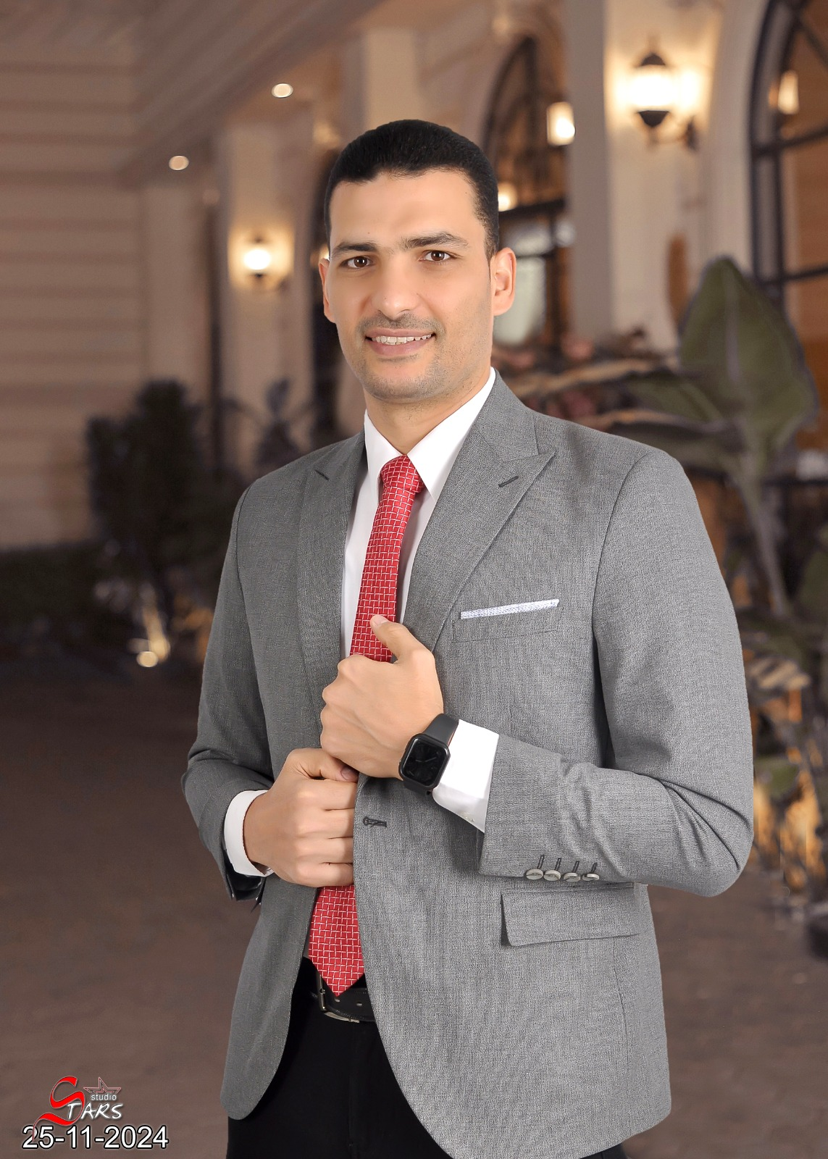
Chapter
أستاذ المقرر
د. محمد عادل عبدالرازق
دكتوراة الإدارة والتسويق من جامعة Exeter بالمملكة المتحدة
عضو هيئة تدريس بجامعة ميدأوشن- كلية الاعلام والتسويق
التدريس سابقا بجامعة اكستر بإنجلترا وحاليا بجامعة مدينة السادات- مصر

Slide 4
Chapter
تمهيد عام حول موضوع المقرر
00
تواجه المؤسسات التسويقية اليوم ضغوطًا متزايدة في ظل بيئات تنافسية سريعة التغيّر وأزمات متلاحقة.
يأتي هذا المقرر ليُقدّم للطالب منظورًا تطبيقيًا لفهم كيف تُدار الأزمات التي تمس الصورة الذهنية والسمعة السوقية، وكيف يُسهم الاتصال التسويقي في الوقاية من الأزمات، إدارتها، واستعادة الثقة بعدها.
🎯 من خلال هذا المقرر، سنتعلّم كيف نصيغ ونُدير رسائل المؤسسة في أصعب الظروف.

Slide 5
Chapter
توصيف مقرر إدارة اتصالات الأزمة
00
📘 توصيف المقرر
يركّز هذا المقرر على فهم الأزمات التي تواجه المؤسسات من منظور تسويقي واتصالي، مع تحليل دور التسويق في الوقاية من الأزمات، إدارة تداعياتها، واستعادة السمعة المؤسسية بعدها.
يزوّد المقرر الطالب بأدوات معرفية وتطبيقية حول:
– تخطيط الرسائل الاتصالية أثناء الأزمات
– استخدام الإعلان والعلاقات العامة في إدارة الموقف
– استعادة الصورة الذهنية للعلامة التجارية
– تحليل استجابات مؤسسات حقيقية لأزمات تسويقية محلية وعالمية
🎯 يدمج المقرر بين المعرفة الأكاديمية والتطبيقات المهنية في مجال الاتصال التسويقي أثناء الأزمات.

Slide 6
Chapter
الهدف العام من المقرر
00
بنهاية هذا المقرر، يُتوقع أن يكون الطالب قادرًا على:
تحليل المفاهيم الأساسية المرتبطة بالأزمات التسويقية، والتمييز بينها وبين الأزمات التنظيمية العامة.
شرح مراحل تطوّر الأزمة التسويقية وأثرها على السمعة والصورة الذهنية.
تقييم الأدوار التسويقية المختلفة في إدارة الأزمات، مثل الإعلان، العلاقات العامة، وإدارة البراند.
تصميم خطة اتصال متكاملة للأزمات التسويقية تشمل تحديد الجمهور، الرسائل، القنوات، والتقييم.
تطبيق استراتيجيات استعادة الصورة الذهنية للعلامة التجارية بعد الأزمات، باستخدام نظريات علمية وممارسات واقعية.
تحليل دراسات حالة لأزمات تسويقية واقعية لفهم نقاط النجاح والفشل في استجابة الشركات.

Slide 7
Chapter
المهارات المكتسبة من دراسة المقرر
00
تحليل المواقف التسويقية المتأزمة واتخاذ قرارات اتصالية مدروسة
إعداد خطة اتصال تسويقي للأزمات تتضمن الرسائل والجمهور والقنوات
صياغة محتوى إعلامي متزن وفعّال وقت الأزمات
التمييز بين أساليب الردّ المباشر وغير المباشر أثناء الأزمة
استخدام أدوات التسويق الرقمي في التفاعل مع الجمهور الغاضب
تقييم أداء الشركات في إدارة الأزمة وفق معايير احترافية
توظيف مبادئ أخلاقيات التسويق والمسؤولية الاجتماعية أثناء الاستجابة

Slide 8
Chapter
مخرجات التعلّم المستهدفة
00
اقتراح استراتيجيات اتصال فعّالة في مواقف الأزمة
تصنيف أنواع الأزمات وتحديد خصائص كل منها
تفسير المفاهيم الأساسية المرتبطة بالأزمات التسويقية
الربط بين طبيعة الأزمة ونوع الرسائل التسويقية المناسبة
تقييم استجابات العلامات التجارية وتحديد مدى فاعليتها
تصميم خطة اتصال تسويقي متكاملة تعتمد على تحليل دقيق للجمهور والقنوات

Slide 9
Chapter
محتويات المقرر
00
الأسبوع | عنوان المحاضرة
1 | المحاضرة التوجيهية – التوصيف العام لمقرر إدارة اتصالات الأزمة
2 | مدخل إلى الأزمات التسويقية والاتصال المؤسسي
3 | الديناميات الاتصالية للأزمة التسويقية: من الانفجار إلى التعافي
4 | استراتيجيات التسويق الاتصالي قبل الأزمة: التوقع، الوقاية، وبناء المرونة
5 | القيادة الاتصالية للعلامات التجارية وقت الأزمات
6 | الإعلان أثناء الأزمة: بين التهدئة والتصعيد
7 | استراتيجيات استعادة الصورة الذهنية بعد الأزمات
8 | وسائل التواصل الاجتماعي كمساحة لإدارة الأزمة التسويقية
9 | الاتصالات التسويقية المسؤولة في مواجهة الأزمات المجتمعية
10 | من الأزمة إلى الفرصة: كيف تعيد بعض العلامات تسويق نفسها بنجاح أثناء الكوارث؟
11 | تصميم خطة اتصال أزمة تسويقية: نموذج تطبيقي شامل

Slide 10
Chapter
أهمية المقرر في التخصص والحياة العملية
00
لأن الصورة الذهنية للعلامة التجارية قد تنهار في لحظات بسبب أزمة واحدة
لأن الاتصال المؤسسي أصبح جزءًا من الاستراتيجية التسويقية وليس مجرد أداة دعم
لأن السوق اليوم يتطلب محترفين قادرين على التصرف والتواصل وقت الأزمات
لأن منصات التواصل منحت الجمهور سلطة التأثير الفوري، وبالتالي أصبح لرد الفعل التسويقي دور حاسم
لأن المؤسسات تبحث في موظفي التسويق عن من يفهم "الرسالة" و"الزمن" و"الجمهور" تحت الضغط

Slide 11
Chapter
ماذا سنتعلّم داخل المقرر؟
00
🧭 موضوعات محورية سنناقشها خلال المقرر
– كيف تُبنى الأزمة التسويقية… وكيف تتضخم؟
– كيف يمكن لحملة إعلانية أن تتحول إلى تهديد للعلامة التجارية؟
– متى يكون الصمت الذكي أقوى من الرد؟
– ما هي استراتيجيات استعادة الصورة الذهنية بعد الأزمة؟
– كيف تتعامل المؤسسات مع الغضب الجماهيري على وسائل التواصل؟
– كيف تصوغ رسائل إعلامية مدروسة في ظروف حرجة؟
– هل يمكن تحويل الأزمة إلى فرصة تسويقية جديدة؟

Slide 12
Chapter
الفرق بين الأزمة، المشكلة، والمخاطرة
00
المفهوم | التعريف | مثال توضيحي
❗ الأزمة | حالة مفاجئة تهدد بقاء المؤسسة أو سمعتها وتتطلب استجابة فورية | هجوم إلكتروني يكشف بيانات العملاء
⚠️ المشكلة | وضع غير مرغوب لكنه يمكن التحكم به دون تهديد حقيقي | انخفاض مؤقت في المبيعات
❓ المخاطرة | احتمال وقوع ضرر مستقبلي لم يحدث بعد | احتمال فشل حملة إعلانية جديدة

Slide 13
Chapter
أنواع الأزمات – لمحة أولية
00
أزمات مالية
إفلاس، اختلاس، انهيار في الإيرادات
أزمات سمعة
حملة تشويه، فضيحة إعلامية، تصريح مسيء
أزمات قانونية
دعاوى قضائية، خروقات تنظيمية
أزمات تشغيلية
فشل أنظمة، حرائق، أعطال كبرى
أزمات تكنولوجية
هجمات إلكترونية، تسريب بيانات
أزمات بشرية
استقالات جماعية، حوادث، قرارات إدارية خاطئة

Slide 14
Chapter
كيف تبدأ الأزمة التسويقية؟
00
حملة دعائية تُفهم بشكل خاطئ
إعلان لا يُراعي الحساسيات الثقافية أو المجتمعية
منتج يحتوي على عيب أو يُروج له بطريقة مسيئة
تصريح إعلامي غير محسوب من أحد مسؤولي الشركة
تجاهل سريع أو رد فعل متأخر من الفريق التسويقي
💥 ما الذي يُشعل فتيل الأزمة التسويقية؟

Slide 15
Chapter
مثال– أزمة هاينز مصر (2016)
00
🍅 أزمة ثقة في منتج غذائي… تحولت إلى موجة غضب جماهري
– تسريب فيديو من داخل مصنع هاينز
– اتهامات باستخدام طماطم غير صالحة
– حملة مقاطعة على فيسبوك وتويتر
– رد فعل سريع من الشركة:
• بيان رسمي
• فيديو توضيحي لخط الإنتاج
• حملة إعلامية لاستعادة الثقة
📌 أزمة بدأت من فيديو "غير مخطط" وانتهت بتحدٍ في السمعة السوقية

Slide 16

Chapter
توقعات من الطلاب
00
– المتابعة الأسبوعية المنتظمة للمحاضرات المسجّلة
– الاطلاع الكامل على محتوى الشرائح والشرح الصوتي المصاحب
– تدوين الملاحظات أثناء الاستماع وتحديد المفاهيم المحورية
– الاستعداد الجيد للاختبارات من خلال محتوى المحاضرات
– المشاركة الفعالة في أي مناقشات أو حلقات نقاش
– الالتزام الأكاديمي في السلوك والتفاعل والتسليم ضمن الأطر الزمنية المحددة

Slide 17

Chapter
الحلقات النقاشية
00
هل لديكم أي أسئلة حول محتوى المقرر؟
هذا الجزء يتيح لكم الفرصة لطرح الأسئلة حول أي شيء في المقرر لم يكن واضحًا في المحاضرة المسجلة
تشجيعكم على التفاعل والمشاركة بطرح الأسئلة لتعزيز الفهم

Slide 18

Chapter
مصادر ومراجع مقترحة للمقرر
00
– الشرائح المعتمدة للمقرر (مصدر الدراسة الأساسي)
– الشرح الصوتي المصاحب لكل شريحة (توسيع وتفسير وتطبيق)
كتاب مقترح:
Coombs, W. T., Holladay, S. J., & Tachkova, E. (2009). Crisis communication, risk communication, and issues management. Public relations theory: Application and understanding, 31-48.

Slide 19
Chapter
ماذا سنتناول في المحاضرة القادمة؟
00
📌 عنوان المحاضرة القادمة:
مدخل إلى الأزمات التسويقية والاتصال المؤسسي
سنتناول فيها:
– تعريف الأزمة من منظور تسويقي
– الفرق بين الأزمة التنظيمية والأزمة التسويقية
– مقدمة في الاتصال المؤسسي ودوره أثناء الأزمة
– أمثلة واقعية تمهيدية
🎯 ستكون هذه المحاضرة نقطة الانطلاق في بناء الفهم العميق للموضوع

Slide 20



Thank You

